Slide 1


SW 중심대학의 SW 실무교육
2019. 06. 24
발표자: 이 영 학

Slide 2
SW 중심사회
SW 중심대학의 SW 실무교육
SW 실무교육을 위한 OSS
OSS에서 Github 역할
질의

Slide 3
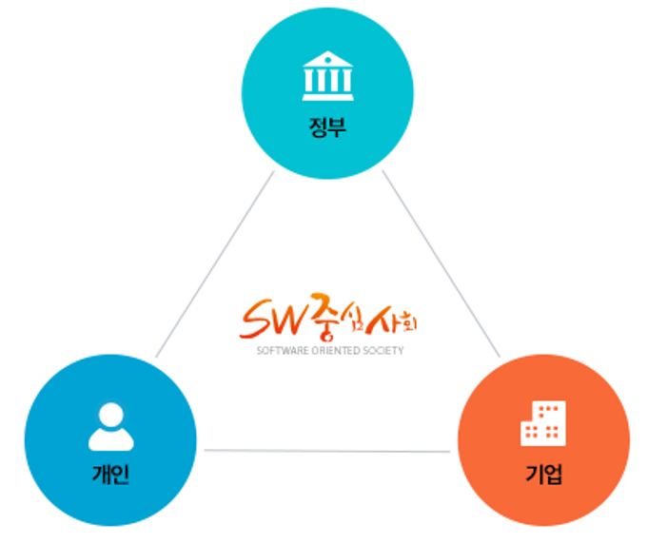
1. SW 중심사회
SW 중심사회란?
SW가 혁신과 성장, 가치 창출의 중심이 되는 것.
SW가 개인, 기업, 국가의 경쟁력을 좌우하는 사회.
세계 주요국에서는 SW중심사회를 선도할 인재양성을 위해 경쟁 중
국내는 SW생태계 악순환으로 SW인력의 양적·질적 부족 상황이 지속
SW전문인력 수급전망(‘미래부’) : 2018년 중·고급인력 8.2만명 부족
최근 대학에서 SW교육 혁신도 진행 중이나, 인력수급 개선에 역부족
참조: 정보통신진흥센터-SW중심사회

Slide 4


1. SW 중심사회
SW 중심사회로 도약
세계는 이미 SW 중심 사회로 진입하고 있음
SW는 세계가 주목하는 거대 시장

Slide 5
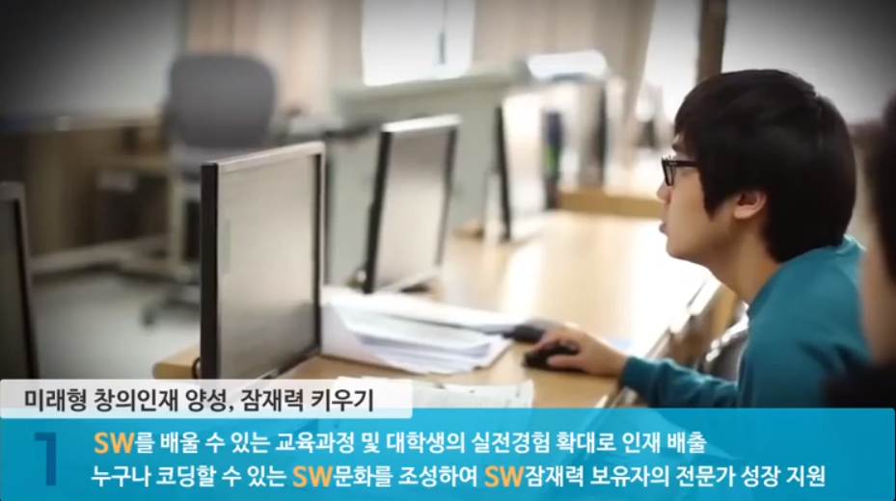



1. SW 중심사회
SW 중심사회로 도약

Slide 6
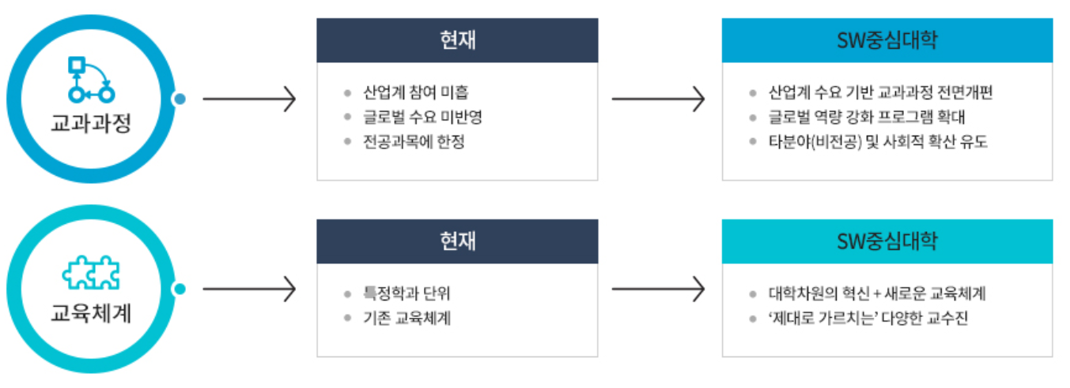
2. SW 중심대학의 SW실무교육
SW 중심대학
개념: 대학 교육을 SW중심으로 혁신함으로써, 학생∙기업∙사회의 SW경쟁력을 강화하고, 진정한 SW가치 확산을 실현
목적: SW중심대학 지원을 통해 4차 산업을 선도하는 SW융합인재양성체계를 구축하고 현장 중심의 문제 해결 능력을 갖춘 전문교육 강화
참조: 정보통신진흥센터-SW중심사회

Slide 7
2. SW 중심대학의 SW실무교육
SW 중심대학
SW 교육과정 개선
1,2 학년: SW 기초과정
3,4학년: SW 심화과정 (IoT, AI, Data Science, Mobile)
대학-대학원 협력 프로그램 운영
SW 융합 교육의 질적 향상
SW 융합 인재 양성:
전공자
산학프로젝트
인턴십
현장 문제해결 능력 강화
비전공자
SW 교양 필수
전공 특성에 맞는 SW 교육
지역산업특성과 수요를 반영한 전공 운영
스마트 팜
디지털전통문화

Slide 8
2. SW 중심대학의 SW실무교육
SW 중심대학
수요자 중심의 인력양성
산학프로젝트 운영
인턴십 운영
SW 개발 전문업체 참여
Open Source SW (OSS)를 이용한 교육과정 운영
SW 융합 인재 양성과 SW 가치 확산을 위해서 OSS 도입 및 활용이 필요함.
OSS 실습 환경 구축
학생들의 적극적인 OSS 커뮤니티 참여를 독려

Slide 9
3. SW실무교육을 위한 OSS
Open Source SW(OSS)
Open Source SW란?
오픈소스의 살아있는 소프트웨어.
소프트웨어 등을 만들 때 해당 소프트웨어가 어떻게 만들어졌는지 알 수 있도록 일종의 프로그래밍 '설계지도'인 소스코드를 무료 공개, 배포하는 것.
OSS 필요성 및 중요성
오픈소스는 개발, 테스트, 생산, 보급, 기술지원, AS 등 전분야에 걸친 합성•분열•증식하는 혁신으로 소프트웨어 산업이 요동치고 있음.
ICT 전 분야에서 사용되고 있음.
사물인터넷(Internet of Things, IoT),
인공지능(Artificial Intelligent)
클라우드(Cloud)
데이터 사이언스(Data Science)
모바일(Mobile)
보안(Security)
네트워크(Network)
시스템 통합(System Integration)

Slide 10
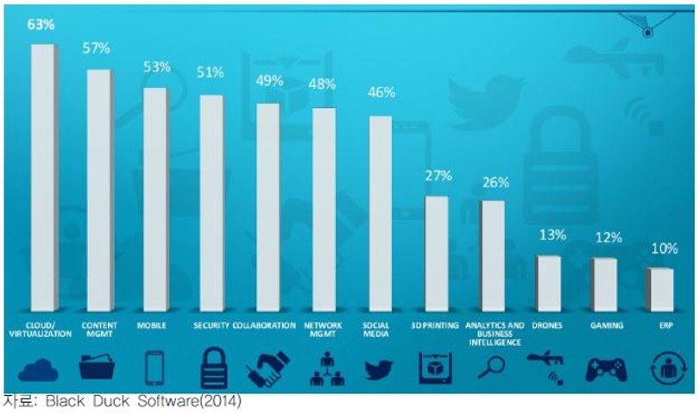
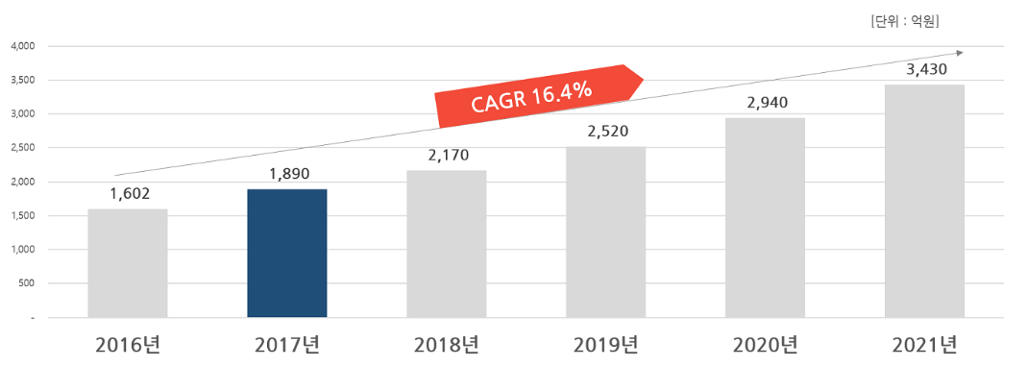
3. SW실무교육을 위한 OSS
Open Source SW(OSS)
OSS 강점
초기: 저렴한 비용으로 경쟁력 확보.
성장기: 품질 좋고 저렴하게 서비스나 제품을 만들 수 있음.(예, 리눅스 재단)
규모가 작은 업체나 개인 역시 오픈소스를 활용하면 대기업에 맞먹는 상품을 만들 수 있다. => 경쟁력 있는 창업이 가능.
개발자와 사용자, 연구소, 대학, 기업 등이 참여하는 커뮤니티를 통해 소스코드와 문서를 공유한다.
자료:정보통신산업진흥원(2019)

Slide 11
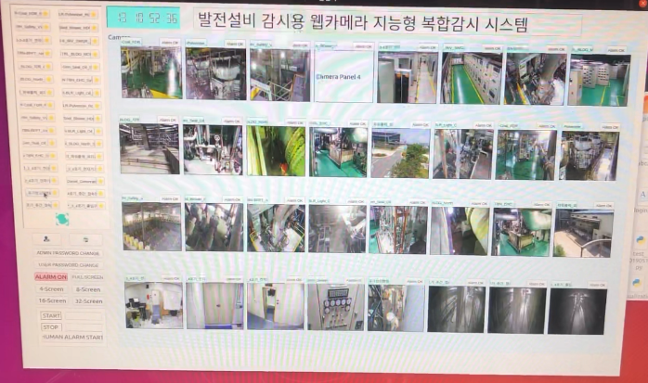
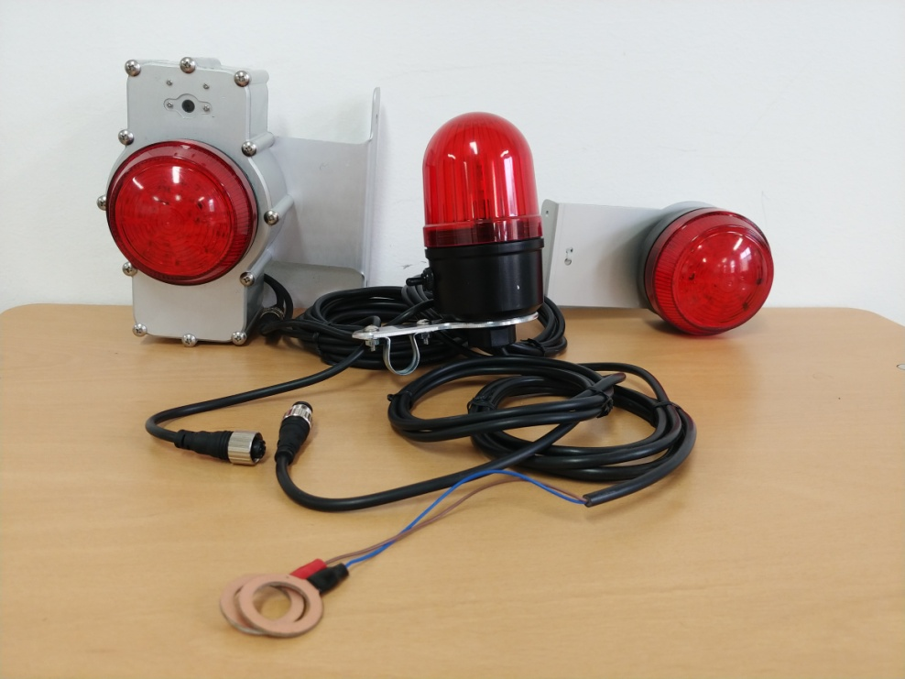
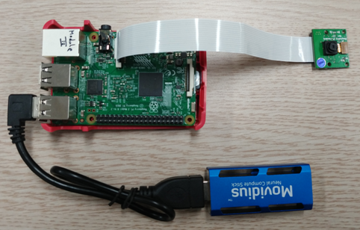
3. SW실무교육을 위한 OSS
Open Source SW(OSS) – 예 (Python 이용)
화재 및 침입자 감시 시스템
농기계 운전자 보호를 위한 후방 자동차 검출 장치
딥러닝을 소형화 시스템에 적용 – 물체 검출에 사용
후방 디바이스
카메라
후방 디바이스
라즈베리파이
Movidius
전방 디바이스
화물칸 분리를 위한 연결 컨넥터 사용
배터리 연결부분

Slide 12
3. SW실무교육을 위한 OSS
Open Source SW(OSS)
OSS 확장 – 위키노믹스 (개방과 공유)
위키피디아
이용자들이 계속해서 추가
직원 5명이 관리
브리태니커를 뛰어 넘다.
골드코프
인터넷에 지질학 데이터 공개
금이 묻힌 곳을 찾아내는 것은 물론 새로운 시추 기법이나 데이터 수집 절차 등을 알려 줌
2006년 북미에서 세번째로 큰 금광 업체
로컬모터스
사용자가 생산의 중심
500평 공장에 3D 프린터와 트리머 (참고, http://www.carguy.kr/news)

Slide 13
4. OSS에서 Git
SW 형상관리 툴(Version Control Revision Control)
SW 버전 관리 툴
Source의 변화를 끊임없이 관리하는 것
Source를 버전 별로 관리
Team Project에서 누가 무엇을 어떻게 수정했는지 알 수 있음(병합 및 소스 추적 가능)
Tool 종류
Client/Server Type: Subvision(SVN), CVS, Perforce, Clearcase, TFS
분산저장장소 Type: Git, Mercurial, Bit keeper, SVK, Darcs
Folder 공유 Type: RCS, SCCS

Slide 14
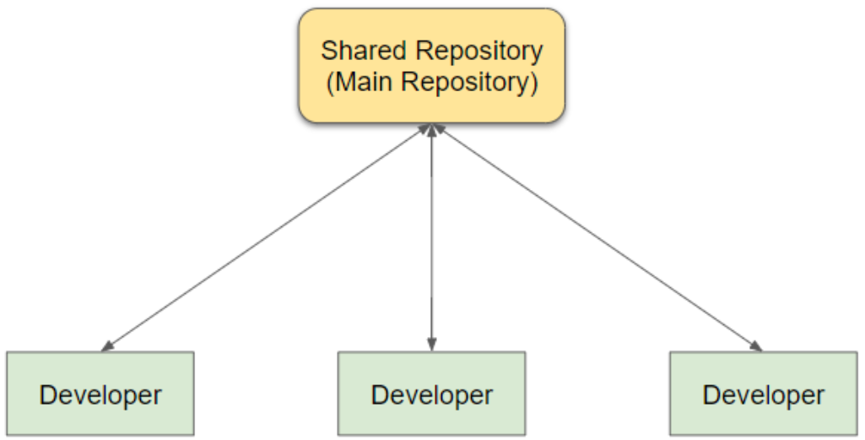
4. OSS에서 Git
SVN
집중식 버전 관리 시스템(Centralized Version Control System; CVCS)
하나의 서버 (모든 파일 저장)에 다수의 클라이언트 존재
단점
중앙 서버가 잘못되면 모든 것이 잘 못 된다는 점
서버가 다운될 경우 다른 사람과의 협업이나 진행중이던 버전 관리도 어려워 짐.

Slide 15
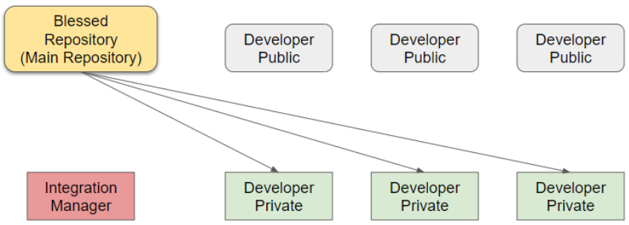
4. OSS에서 Git
Git
분산 버전 관리 시스템(Distributed Version Control System; DVCS)
리눅스(오픈소스)에서 처음으로 시작
클라이언트가 파일의 마지막 snapshot을 가져오는 대신 Repository전체를 복제함.
서버가 문제 생길 경우, 클라이언트의 내용을 서버에 복사하면 서버를 복구 할 수 있음.
다수의 remote Repository를 갖는 것도 가능
대표적인 호스팅 업체 github

Slide 16
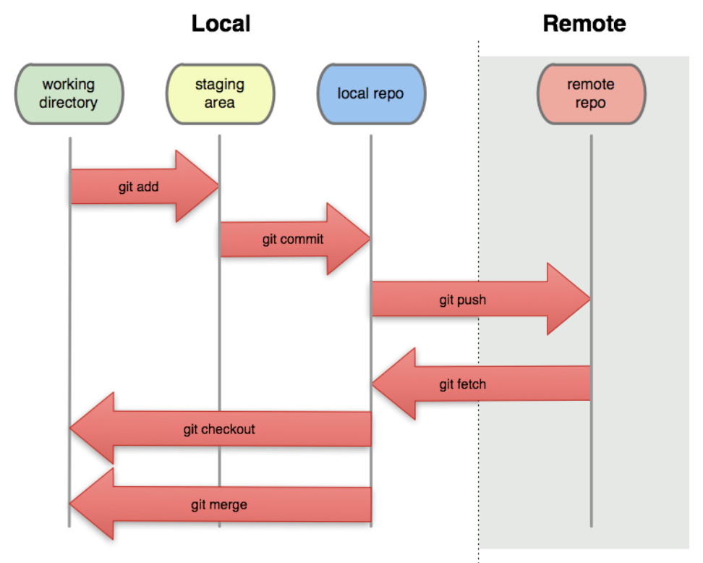
4. OSS에서 Git
Github Flow

Slide 17
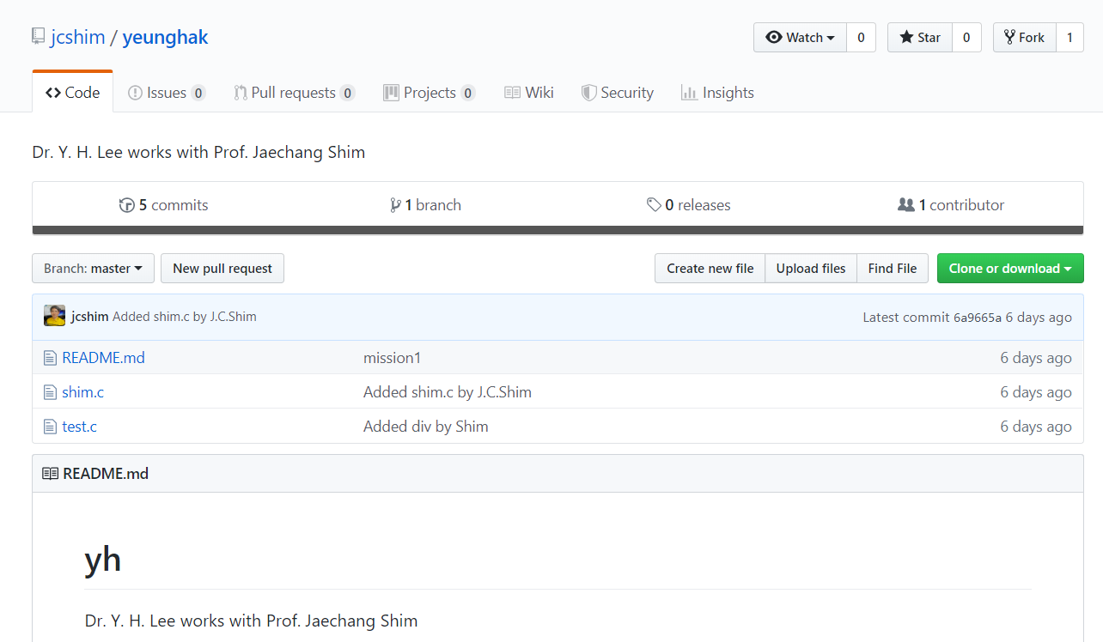
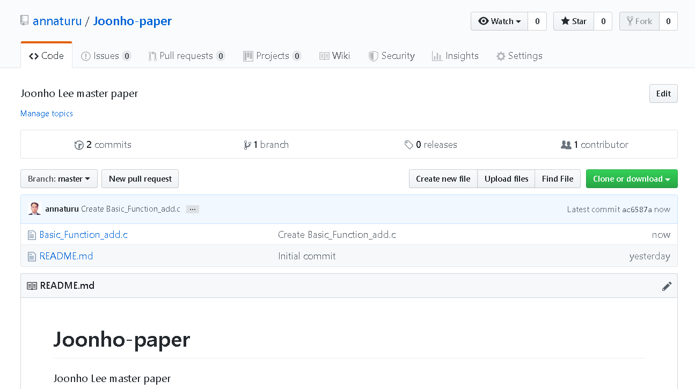
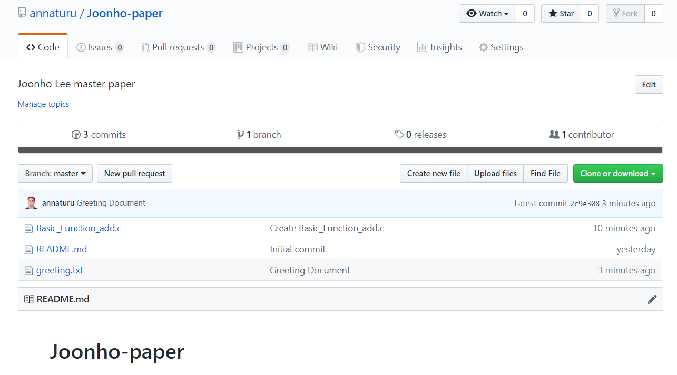
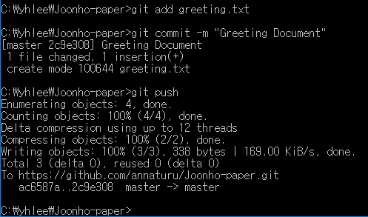
4. OSS에서 Git
Github Flow - Example

Slide 18
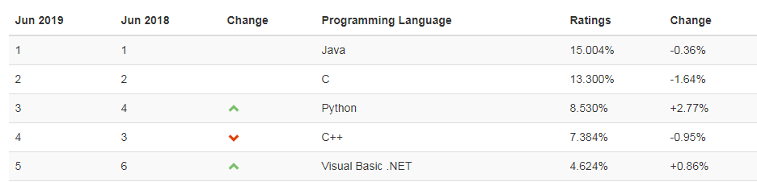
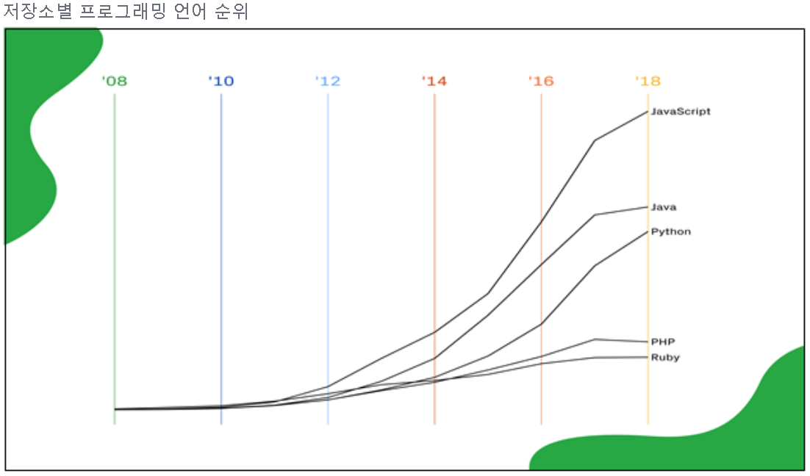
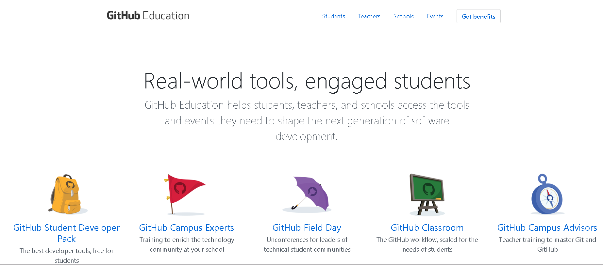
4. OSS에서 Git
Github
사용
Public, Private, Education
2018년 GitHub Octoverse를 통해 본 공개SW 프로그래밍 언어 순위
성장 중인 SW - Python
* 출처 : GitHub 블로그, 2018.11.
* 출처 : Tiobe index, 2019.06

Slide 19
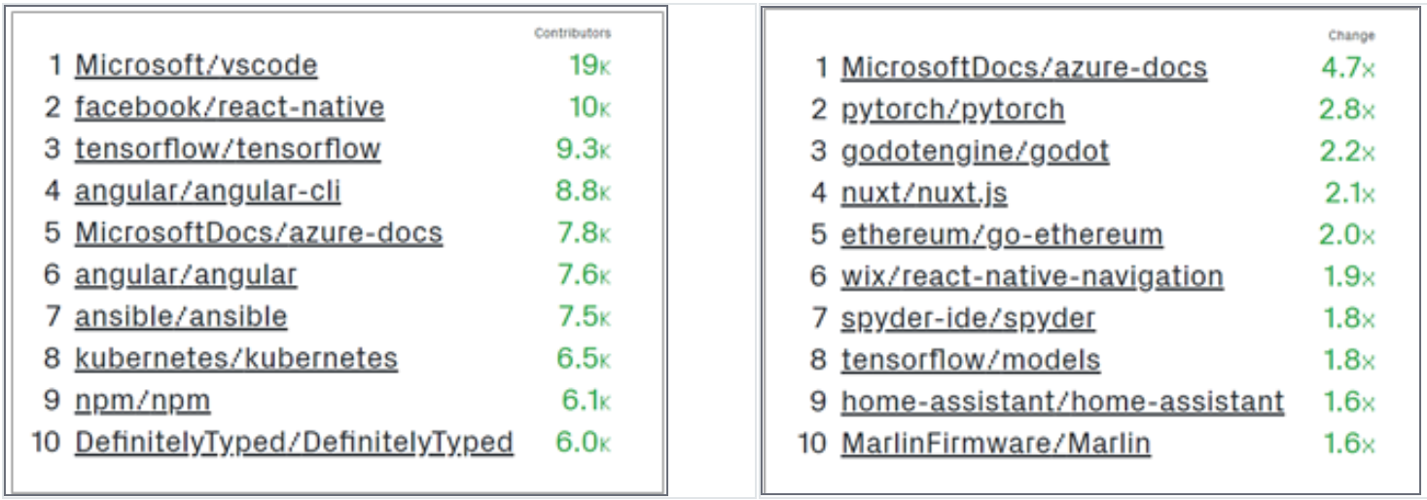
4. OSS에서 Git
Github
2018년 GitHub Octoverse를 통해 본 공개SW 기여자와 성장도
* 출처 : The State of the Octoverse, Github, 2018.10.

Slide 20
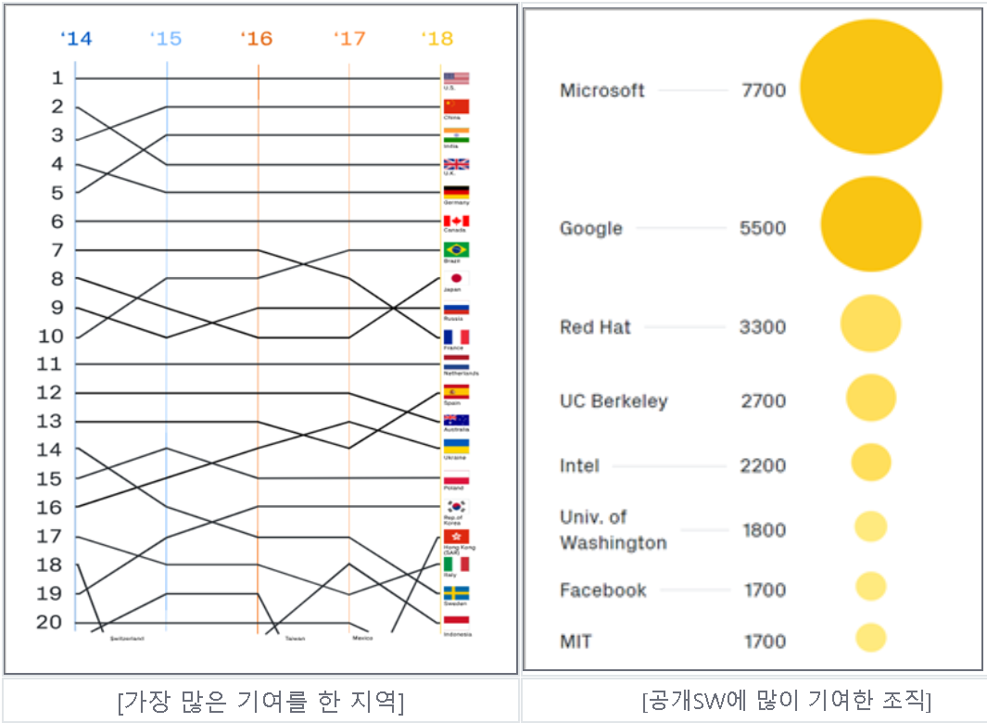
4. OSS에서 Git
Github
2018년 GitHub Octoverse를 통해 본 공개SW 기여 지역과 기여 조직
[시사점]
GitHub의 조사를 통해 전세계적으로 공개SW에 대한 기여문화가 지속적으로 성장하고 있음을 보여 주고 있음
아프리카 및 아시아의 시장이 확대됨을 통해 새로운 시장에 대한 수요가 지속적으로 증가할 수 있음을 시사
GitHub의 채택률이 지속적으로 증가함을 통해, 공개SW가 새로운 솔루션의 개발과 발전하는 IT 환경속에서 영향력이 커져가고 있음을 시사
* 출처 : The State of the Octoverse, Github, 2018.10

Slide 21
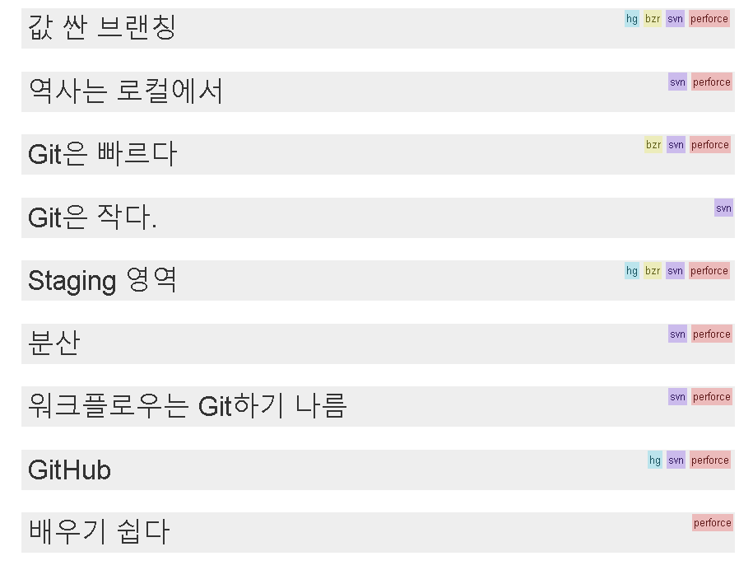
4. OSS에서 Git
Github
장점

Slide 22
4. OSS에서 Git
Github
사용전/후 비교
Github Before | Github After
개인별 코딩 | 협업이 가능
개발 후 문서 작성 | 개발하면서 구현에 대한 문서 작성 가능
팀원들끼리 설계에 대한 내용을 쉽게 공유 할 수 없음 | 팀원들끼리 설계에 대한 내용을 빠르고 쉽게 공유
OFF line으로 팀프로젝트 작업 | On line으로 팀프로젝트 작업이 가능
에러에 대한 추적이 어려움 | 에러를 쉽게 추적해서 해결이 가능
버그 수정이 어려움 | 버그 수정이 용이 함
 | 취업시 Github ID 요구 대처 가능
 | 포트폴리오로 사용가능

Slide 23
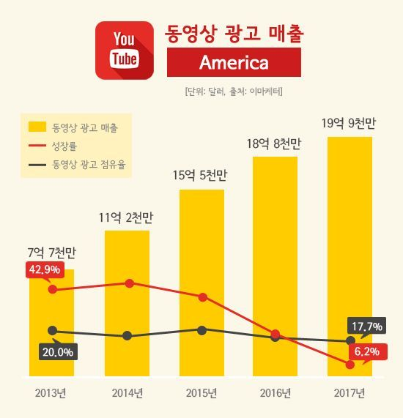


4. OSS에서 Git
Github
Github 중요성
자료 출처: e마케터
2006, Google이 Youtube를16억5천만달러(1조 5800억원)에 인수
?
2018, Microsoft가 GitHub을 75억 달러(약 8조 원)에 인수

Slide 24




4. OSS에서 Git
SW중심대학
SW 경쟁력 강화
SW 융합인재양성

Slide 25
5. 질의
감사합니다.
Q & A

